Slide 1
Principal Component Analysis

Slide 2
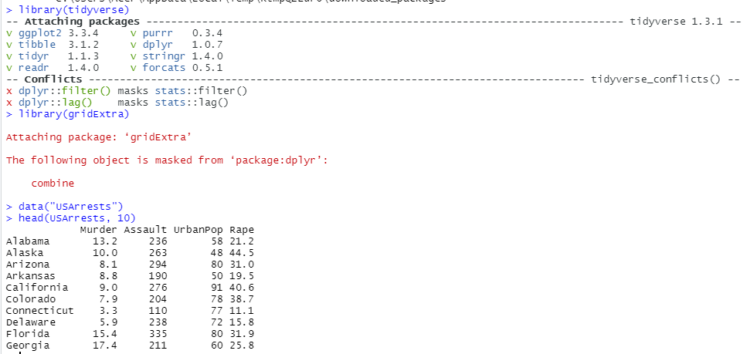
Ini adalah kumpulan yang berisi empat variabel yang mewakili jumlah penangkapan per 100.000 penduduk untuk (Assault , Murder , dan Rape) di masing-masing dari lima puluh negara bagian AS pada tahun 1973. Kumpulan data juga berisi persentase penduduk yang tinggal di perkotaan, (UrbanPop) . Selain memuat set, kita juga akan menggunakan beberapa paket yang menyediakan fungsionalitas tambahan dalam tampilan grafis dan manipulasi data. Kita menggunakan perintah (Head) untuk memeriksa beberapa baris pertama dari kumpulan data untuk memastikan unggahan yang tepat.

Slide 3

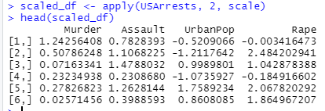
“Assault” data tidak tentu lebih bervariasi, itu hanya pada skala relatif berbeda untuk ”Murder” . Standarisasi setiap variabel akan memperbaiki masalah ini.

Slide 4
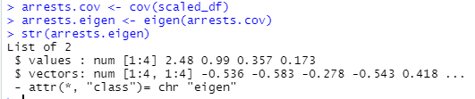

untuk menghitung komponen utama, kita mulai dengan menggunakan fungsi “cov()” untuk menghitung matriks kovarians, diikuti dengan eigenperintah untuk menghitung nilai eigen matriks. eigenmenghasilkan objek yang berisi nilai eigen terurut ( $values) dan matriks vektor eigen yang sesuai ( $vectors).
Untuk contoh kita akan mengambil dua set pertama dari pemuatan dan menyimpannya dalam matriks (phi).

Slide 5
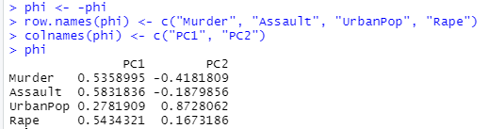
Untuk menggunakan vektor penunjuk positif, kita mengalikan beban default dengan -1.

Slide 6
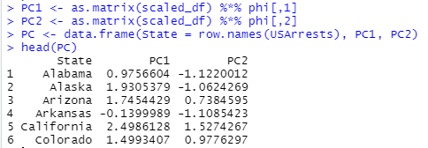
Jika kita memproyeksikan n titik datax1,...,xn ke vektor eigen pertama, nilai yang diproyeksikan disebut skor komponen utama untuk setiap pengamatan.

Slide 7
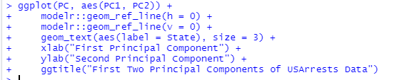
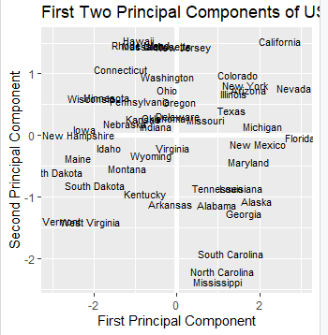
Komponen kedua (sumbu y) secara kasar dijelaskan sebagai urbanisasi , yang menyiratkan bahwa negara bagian seperti Hawaii dan California sangat urban, sedangkan Mississippi dan Carolina jauh lebih sedikit. Sebuah negara bagian yang dekat dengan asalnya, seperti Indiana atau Virginia, mendekati rata-rata di kedua kategori tersebut.

Slide 8

Sebuah vektor PVE untuk setiap komponen utama dihitung sebagai berikut.

Slide 9
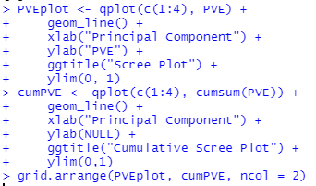
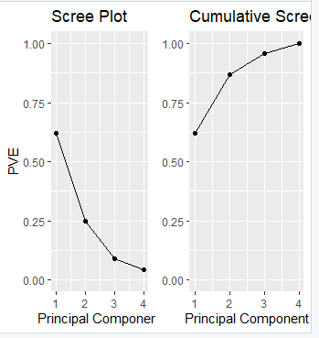
Seringkali menguntungkan untuk memplot PVE dan PVE kumulatif, Plot masing-masing ditunjukkan sebagai berikut.

Slide 10


Dengan menggunakan opsi (scale = TRUE), kita menskalakan variabel untuk memiliki standar deviasi satu. Keluaran dari (prcomp) berisi sejumlah besaran yang berguna.
Komponen pusat dan skala sesuai dengan rata-rata dan standar deviasi dari variabel yang digunakan untuk penskalaan sebelum menerapkan PCA.

Slide 11
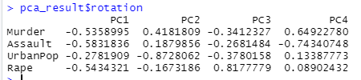
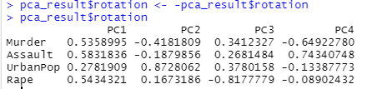
rotasi matriks memberikan beban komponen utama; setiap kolom (pca_result$rotation) berisi vektor pemuatan komponen utama yang sesuai.
Ingat bahwa secara default, vektor eigen di R menunjuk ke arah negatif.

Slide 12
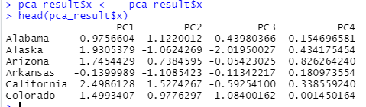
Sekarang PC1 dan PC2 kita cocok dengan apa yang kita hitung sebelumnya. kita juga dapat memperoleh skor komponen utama dari hasil kita karena ini disimpan dalam item daftar x dari hasil kita. Namun, kita juga ingin membuat sedikit penyesuaian tanda pada skor kita untuk mengarahkannya ke arah yang positif.

Slide 13

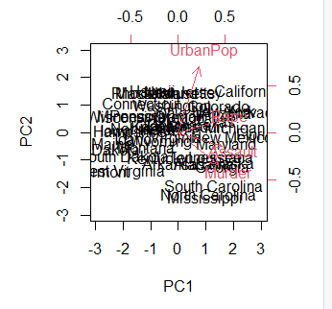
Sekarang kita dapat memplot dua komponen utama pertama menggunakan (biplot). Alternatifnya, jika kita ingin memplot komponen utama 3 vs. 4, kita dapat menyertakan di (choices = 3:4) dalamnya (biplot) (defaultnya adalah choices = 1:2). Outputnya sangat mirip dengan apa yang kita hasilkan sebelumnya; namun, kita akan melihat kesalahan berlabel yang menunjukkan pengaruh arah yang dimiliki setiap variabel pada komponen utama. (scale = 0) argumen untuk (biplot) memastikan bahwa anak panah yang diperkecil untuk mewakili beban; nilai-nilai lain untuk skala memberikan biplot yang sedikit berbeda dengan interpretasi yang berbeda.

Slide 14
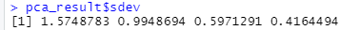
The prcompFungsi juga output standar deviasi dari masing-masing komponen utama.

Slide 15
Varians yang dijelaskan oleh setiap komponen utama diperoleh dengan mengkuadratkan nilai-nilai ini:

Slide 16

Untuk menghitung proporsi varians yang dijelaskan oleh setiap komponen utama, kita cukup membagi varians yang dijelaskan oleh setiap komponen utama dengan total varians yang dijelaskan oleh keempat komponen utama:

